Slide 1

二重积分
三重积分

Slide 2
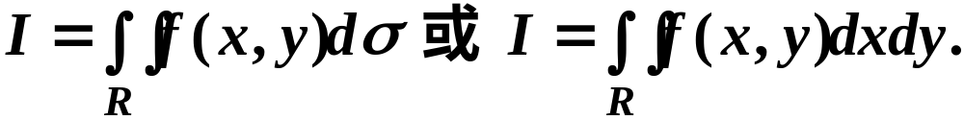
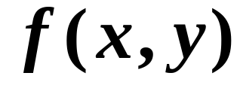
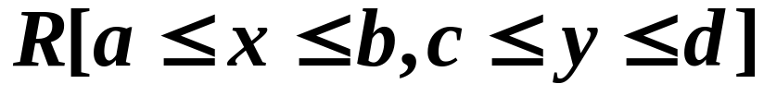
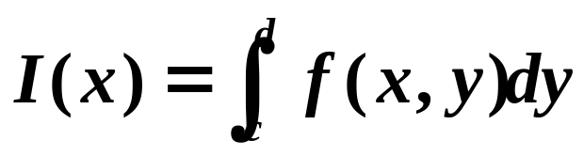
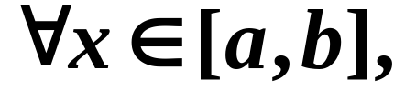
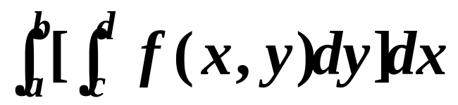
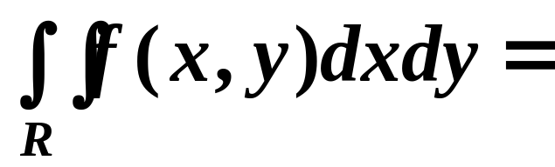
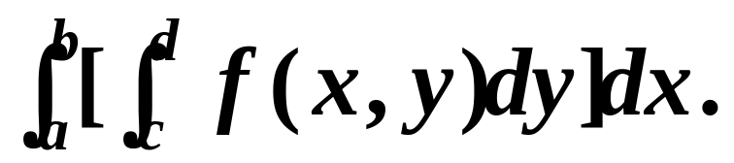
一、二重积分的计算
1定理1 若函数 在闭矩形域
可积，且
存在，
则累次积分
也存在，且

Slide 3
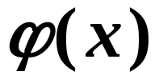
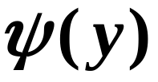
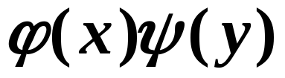
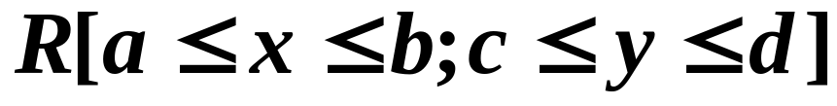
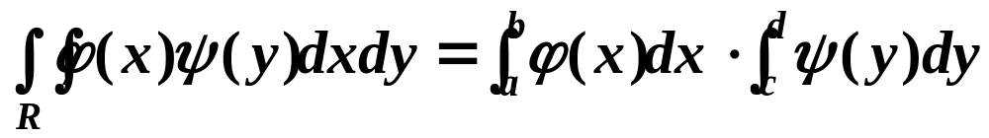
2推论 若函数 在[a,b]可积，函数
在[c,d]可积，则乘积函数
在闭矩形域
也可积，且

Slide 4
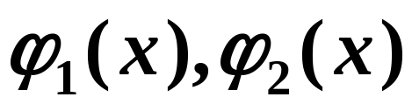
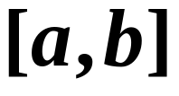
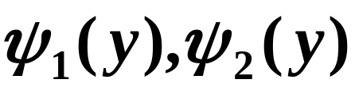
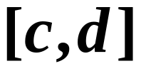
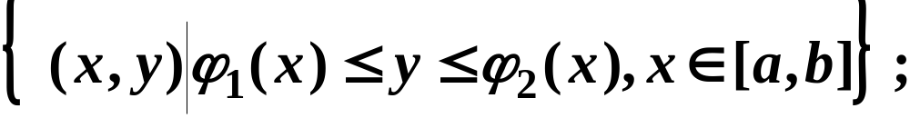
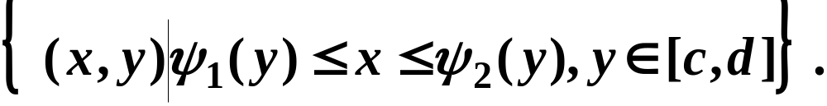
３．X型与y型区域
定义 设函数 在闭区间
连续；函数 在闭区间
连续，则x型区域
y型区域

Slide 5










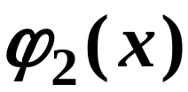
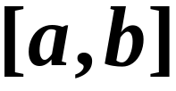
如图
x型区域
积分区域为：
其中函数 、 在区间 上连续.

Slide 6
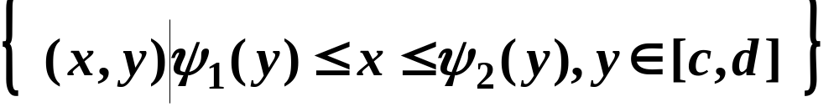








y型区域

Slide 7

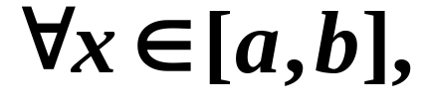
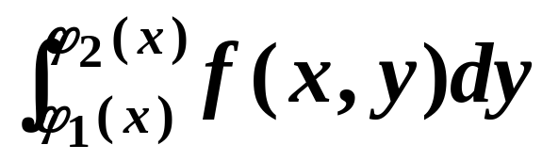
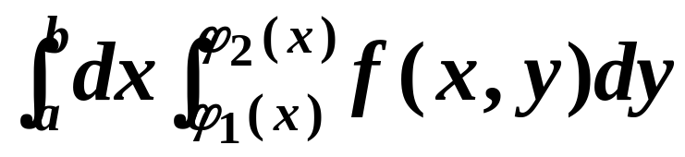
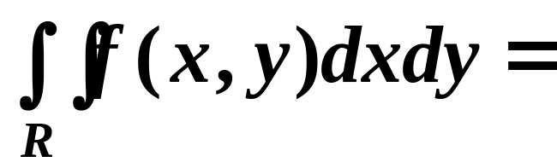
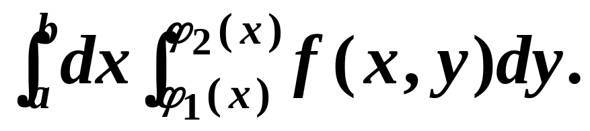
定理2 设有界闭区域R是由两条光滑曲线
以及直线x=a与x=b所围成。
若函数
在R可积，且
定积分
存在，
则累次积分
也存在，且

Slide 8
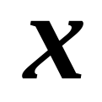




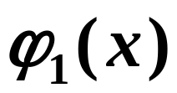
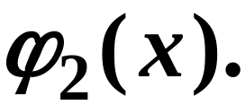



如何利用累次积分求二重积分(以 型为例)
化为先对 ，后对 的累次积分.
首先将R投影到Ｘ轴，得到闭区间 ，
在区间 上任取一点 ，关于 积分，
在R内 的积分限由
到
然后关于 从
到 积分．

Slide 9
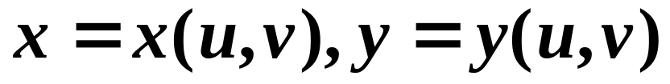

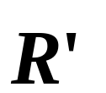
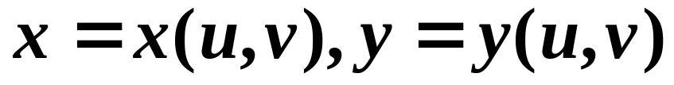




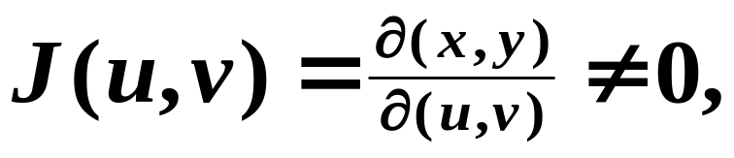
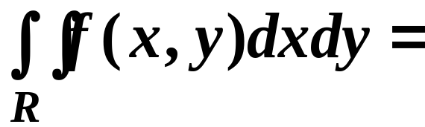
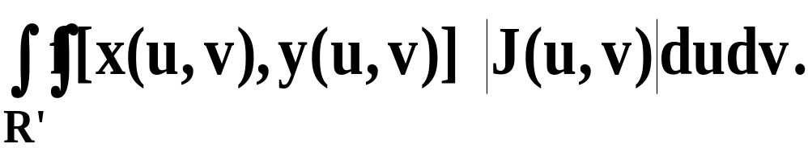
二、二重积分的换元
定理2 若函数 在有界闭区域R连续，
函数组 将
平面上区域 一对一地变换为xy平面上区
域R。且函数组 在
上对 与对 存在连续偏导数，
有
则

Slide 10
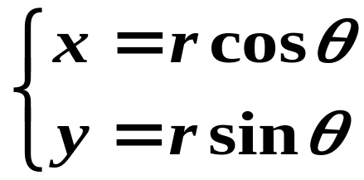


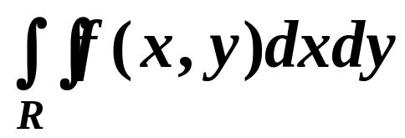
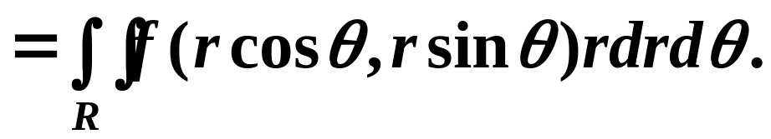
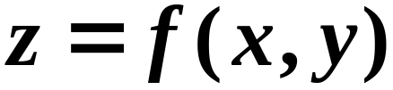
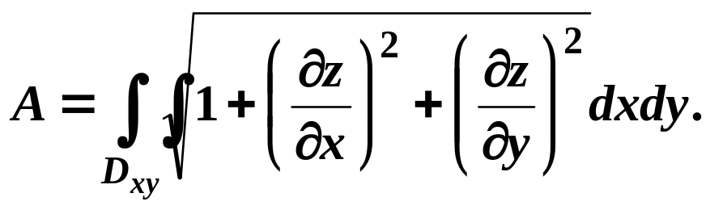
极坐标变换
面积微元
曲面的面积
设曲面S的方程为：
曲面面积为
第一型曲面积分的特殊情况

Slide 11
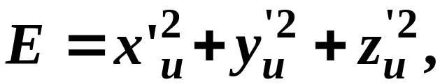
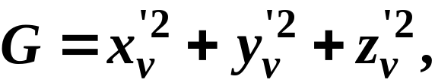
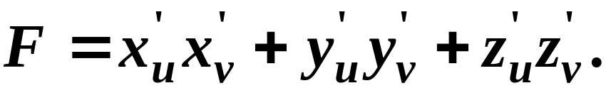
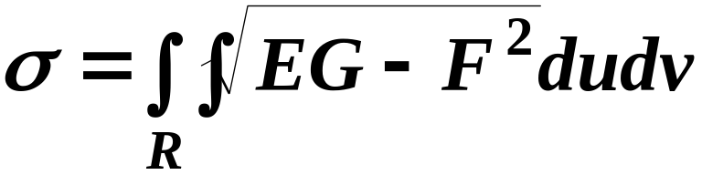
利用参数方程来计算
曲面面积

Slide 12
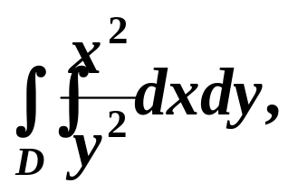
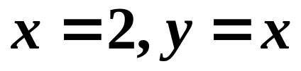
















例1 计算二重积分 其中D是由直线
和双曲线 所围成，
D既是x型区域又是y型区域．

Slide 13

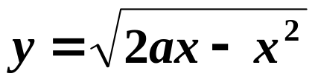

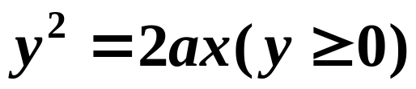












例2 将二重积分 化为按不同次序
的累次积分，其中R是由上半圆周
抛物线
和直线
所围成．

Slide 14
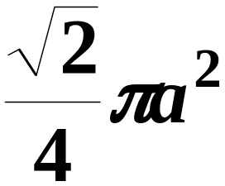









例3 求曲面
被柱面
截下的有限曲面片的面积.
例4
所围平面闭区域.
例5 计算由下列曲线围成的面积

Slide 15







例6
例7 计算球体 被圆柱面
所截得的那部分立体的体积
例8
其中 是以
所围成．

Slide 16
二、三重积分
1.直角坐标系中将三重积分化为三次积分．
设积分区域V为

Slide 17





















如 图，
闭区域V在xoy平面的投影为闭区域D.
过点

Slide 18










则
再计算
得
注
相交不多两点情形.

Slide 19



z=z₂(x,y)
z
Ω
I =
z=z₁(x,y)
这就化为一个
定积分和一个
二重积分的运算
0
y
D
P
x

Slide 20







三. 三重积分换元法
若三元函数 在有界闭体 连续,
定
理
则三重积分 存在.
设函数组
在 空间有界闭体 有定义.若满足
下列条件:

Slide 21


1) 函数
所有的偏导数在 连续;
2)

Slide 22






3)函数组(1)将 空间中的 一一对
应地变换为 空间中的 .
则有三重积分的换元公式

Slide 23







2.柱面坐标变换
其中
设

Slide 24












先将Ω在xOy面上的投影域用极坐标不等式
表示
再确定Ω的下, 上边界面
从而
故

Slide 25





















3．球面坐标与
直角坐标的关系为

Slide 26









球面坐标系中的体积微元为
再根据再V中r，θ ，ϕ的关系，化为三次积分。

Slide 27








例9 计算平面 与
所围成的四面体的体积.
例10
计算三重积分
，
其中Ｖ是
上半椭球体：
例11 计算三重积分
V：平面 x= 0, y = 0 , z = 0，x+2y+ z =1 所围成的区域

Slide 28










例12 计算
，其中 是球面
与抛物面
所围的立体.
例13 计算
其中 V 由曲面
和
围成。

Slide 29


例14
其中V是由曲面
所界的区域．

